Slide 1
Gestion des noms de domaines d’Assurmer
Nadir DJEDIDEN

Slide 2
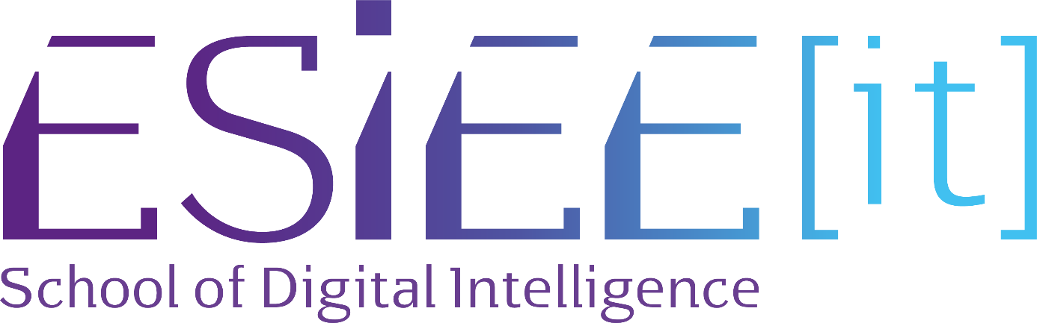
SOMMAIRE
Choix du Bureau d’enregistrement (tableau de comparaison avec les autres registrar)
Les extensions d’Assurmer
Conclusion
Notes:
Voici mon plan de présentation.

Slide 3

Choix du bureau d’enregistrement
Gandi (PARIS)
  Certificats SSL
  solution DNS Anycast
  10000 alias de redirections
Notes:
Bonjour à tous et à toutes,
Je suis ici aujourd’hui pour vous présentez les choix d’extensions qui s’offrent à nous pour l’entreprise d’assurance Assurmer. Sachant qu’elle existe déjà en .fr;
Avant de présenter mes choix d’extensions pour assurmer, je vais vous parler du registrar que j’ai choisie
J’ai fais des recherches dans plusieurs registrar comme Namecheap, GoDaddy et Gandi.
Mais j’ai choisie le registrar Gandi puisqu’il propose dans l’achat du nom de domaine :
- un certificat SSL gratuit pour le nom de domaine pour avoir son site en HTTPS
- Une solution DNS Anycast disponible gratuitement
Le DNS (Domain Name System) avec Anycast est une méthode de déploiement du système de noms de domaine qui permet d'améliorer les performances et la disponibilité des services DNS.
L'Anycast est une technique de routage qui permet de distribuer les requêtes DNS vers plusieurs serveurs répartis géographiquement.
Lorsque le DNS est configuré avec Anycast, plusieurs serveurs DNS sont configurés avec la même adresse IP. Lorsqu'une requête DNS est envoyée, elle est acheminée vers le serveur DNS le plus proche géographiquement, basé sur la topologie du réseau. Cela permet de réduire la latence en dirigeant les requêtes vers un serveur DNS situé physiquement plus proche de l'émetteur de la requête.
Donc cela permet d’améliorer la performance, il permet d’avoir une disponibilité plus accrue et une répartition de la charge.
- et il offre 10000 alias de redirections

Slide 4
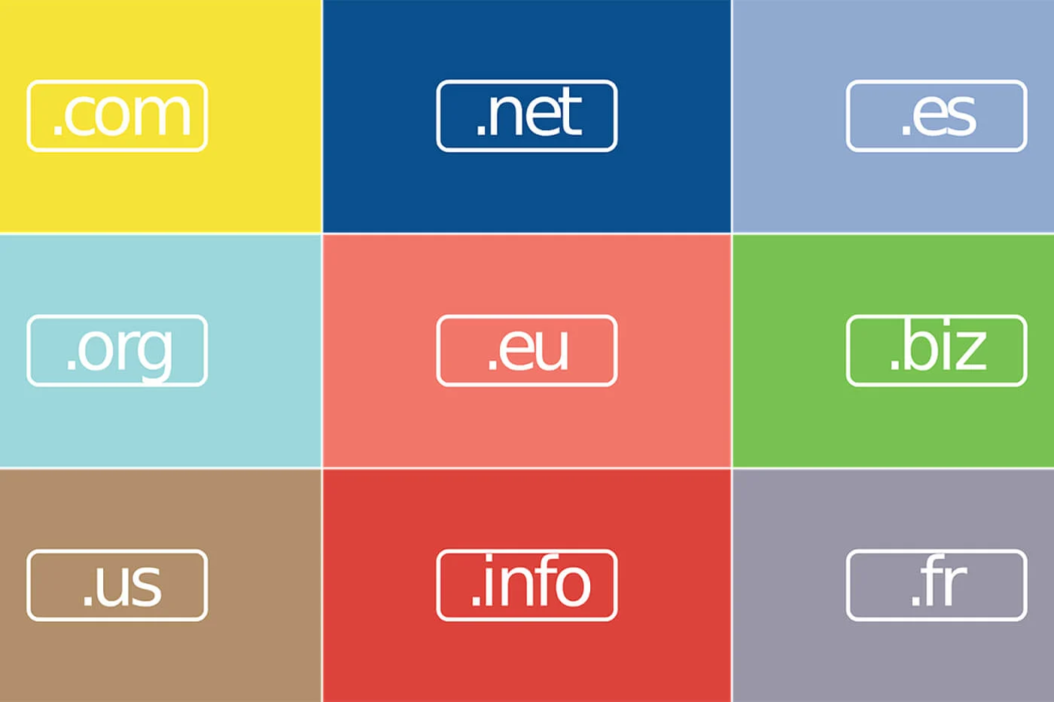
Les choix d’extensions pour Assurmer
L’extension .net
  20,71 euros/ans HT
  Notoriété
  Adaptabilité aux sites web
  Protection contre le cybersquatting
L’extension .com
  17,95 euros/an HT
  La plus courante
  Notoriété internationale
  Protection contre le cybersquatting
Notes:
J’ai choisie L’extension .net qui fais parti des extensions les plus anciennes avec notamment le .com. Pour le coup cette extension à un réel avantage en terme de popularité et de notoriété. Les nom de domaines en .net sont protégées et s’adaptent parfaitement aux sites web qu’ils soient complexent ou simples et pour un très faible coût d’enregistrement.
Je pense que prendre cette extension serait bénéfique pour Assurmer, ça lui permettrait non seulement d’avoir une visibilité à l’internationale mais également d’assurer des français à l’étranger tant que ça reste en Europe et que ça respecte la conformité rgpd et aussi de protégé sa marque contre des risques possibles de cybersquatting.
Prix : 20,71 euros
j’ai rajouter l’extension .com qui est la plus connu et la plus utilisé au monde, elle est utilisée par tout types d’entreprises dans tout les secteurs . C’est une extension très courante qui atteint un public internationale.
L'utilisation de l'extension en .com est nécessaire pour éviter le cybersquatting, car elle est l'une des extensions de domaine les plus populaires et largement reconnues. En choisissant l'extension .com, on protège notre marque ou entreprise en réduisant les risques de voir quelqu'un d'autre enregistrer un nom de domaine similaire dans le but de tirer profit de notre réputation ou de causer une confusion auprès des utilisateurs en ligne. En optant pour l'extension en .com, nous renforçons notre présence en ligne et on s’assure une meilleure protection de notre identité numérique.
L’extension .com coûte 17,95 euros.

Slide 5
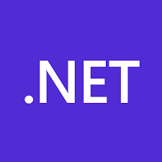
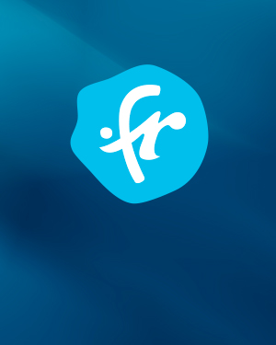

Conclusion
Notes:
Pour l’instant Assurmer a déjà une extension en .fr, j’ai décidé d’utilisée les extensions .net pour protéger la marque Assurmer dans cette extension et le .com qui est l’extension la plus utilisée au monde.

